Slide 1
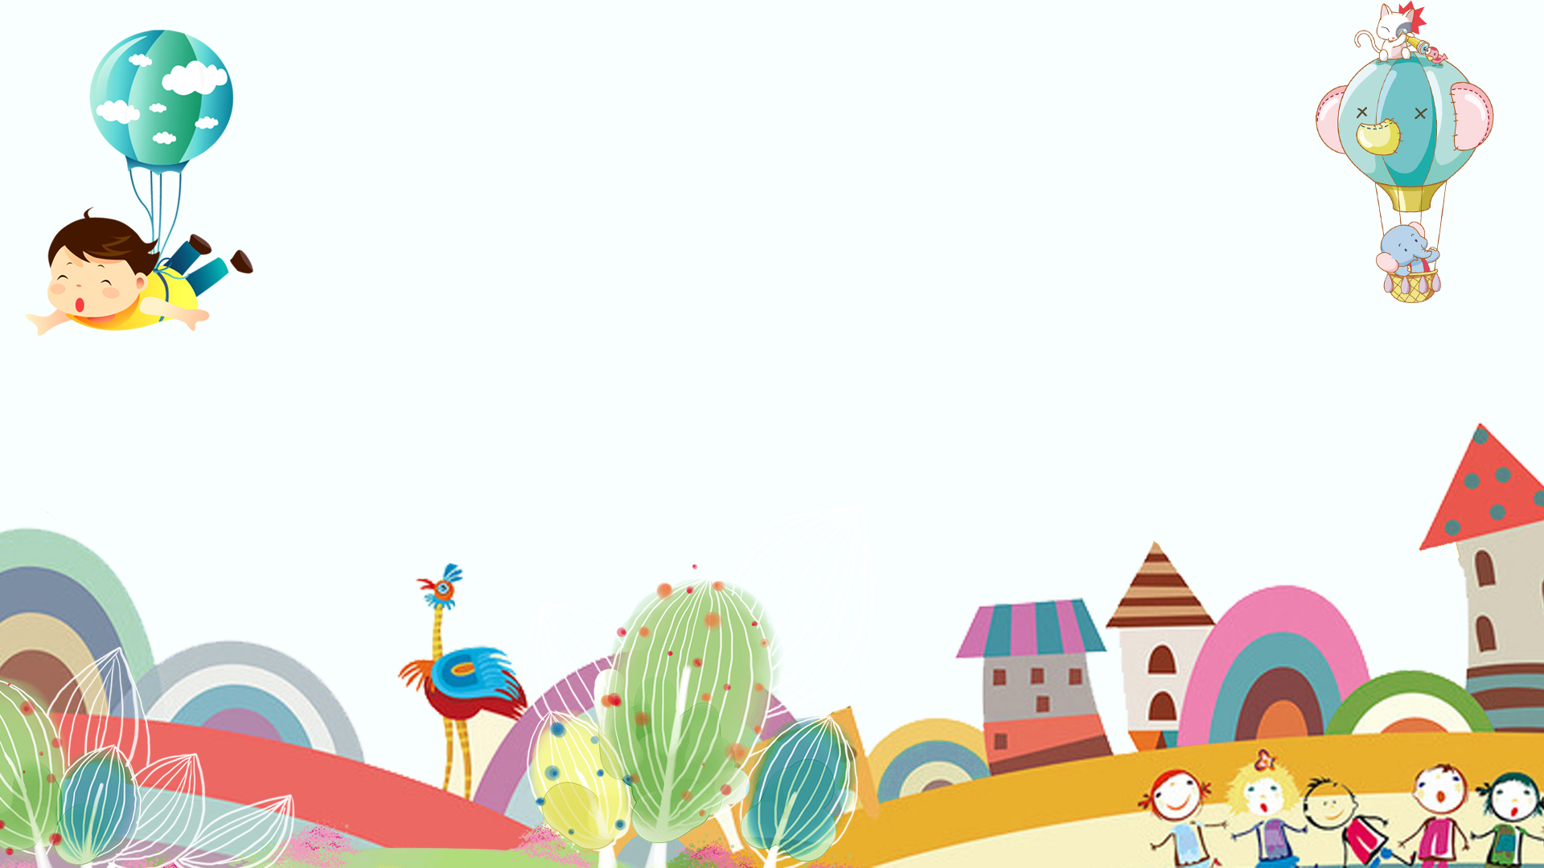

CHÀO MỪNG
CÁC EM ĐẾN VỚI TIẾT HỌC
TOÁN
LỚP 1

Slide 2

Chủ đề
8
PHÉP CỘNG, PHÉP TRỪ (không nhớ)
TRONG PHẠM VI 100
Bài 32
LuYỆn tập – tiết 2
Trang 60-61/SGK

Slide 3
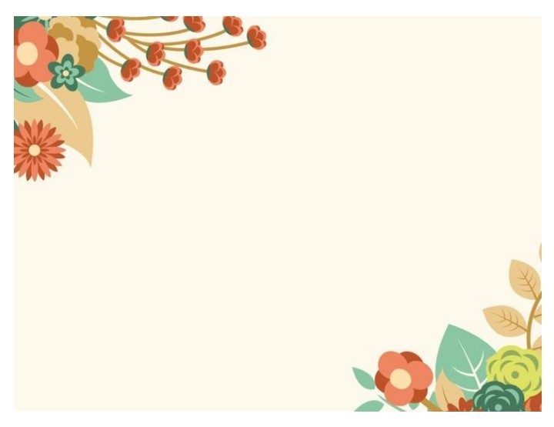
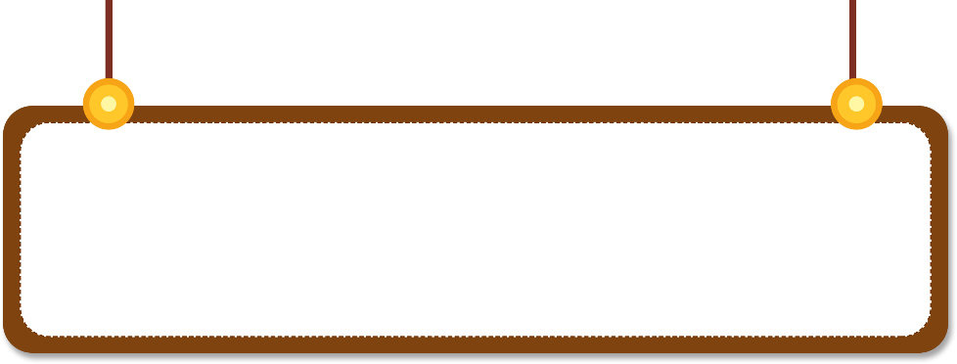


YÊU CẦU CẦN ĐẠT
Thực hiện được phép trừ số có hai chữ số cho số có hai chữ số, rèn kĩ năng đặt tính và tính trừ số có hai chữ số với số có hai chữ số
Giải các bài toán tình huống thực tế có liên quan đến phép trừ số có hai chữ số cho số có hai chữ số

Slide 4
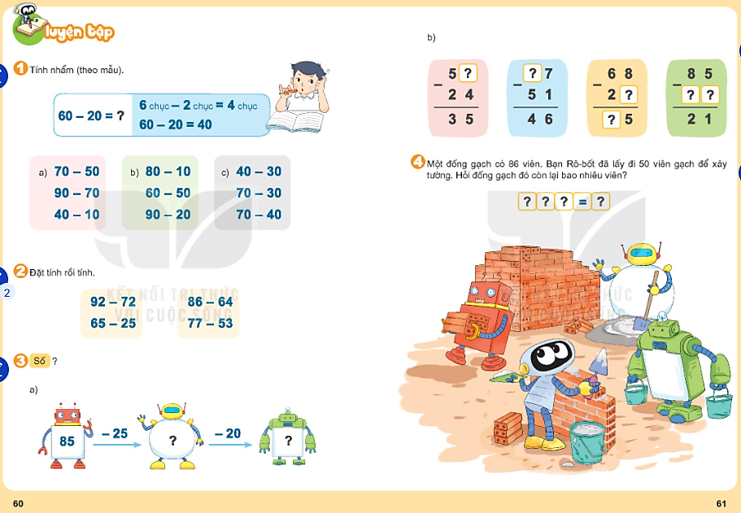

Slide 5

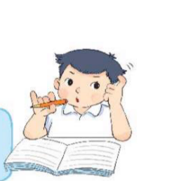
1
Tính nhẩm (theo mẫu)
60 – 20 = ?
6 chục - 2 chục = 4 chục
60 – 20 = 40
a. 70 – 50
90 – 70
40 – 10
b. 80 – 10
60 – 50
90 - 20
c. 40 – 30
70 – 30
70 – 40

Slide 6
1
Tính nhẩm (theo mẫu)
60 – 20 = ?
6 chục - 2 chục = 4 chục
60 – 20 = 40
a. 70 – 50 =
90 – 70 =
40 – 10 =
b. 80 – 10 =
60 – 50 =
90 – 20 =
c. 40 – 30 =
70 – 30 =
70 – 40 =
20
70
10
20
10
40
30
70
30

Slide 7
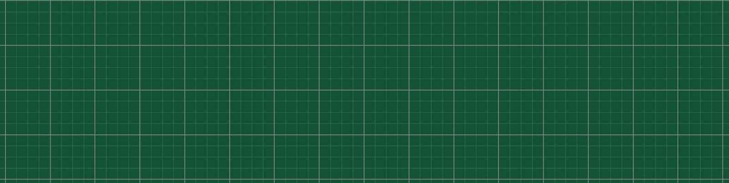
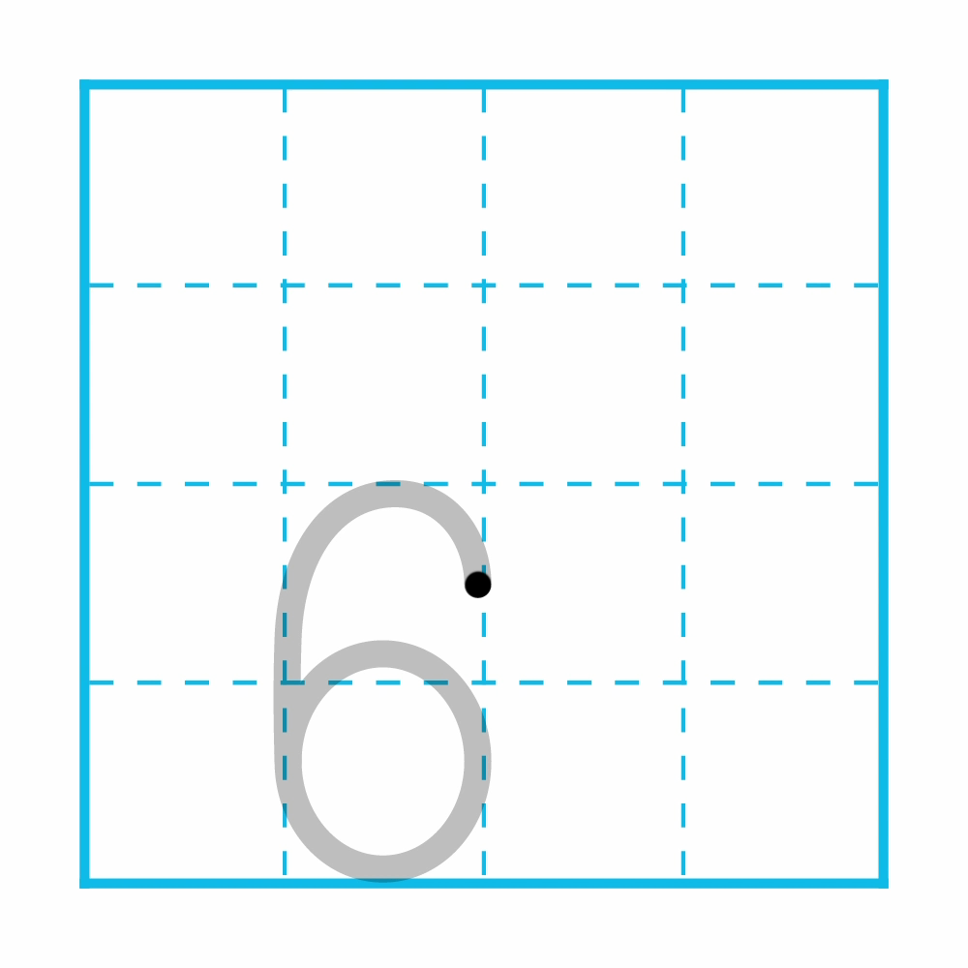
2
Đặt tính rồi tính: (trang 60)
92 - 72
86 - 64
65 - 25
77 - 53
Bài 2:
-
-
-
-
92
86
65
77
72
64
25
53
2
40
0
22
24

Slide 8

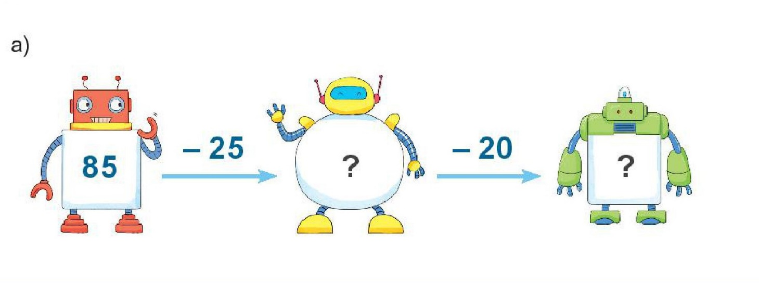
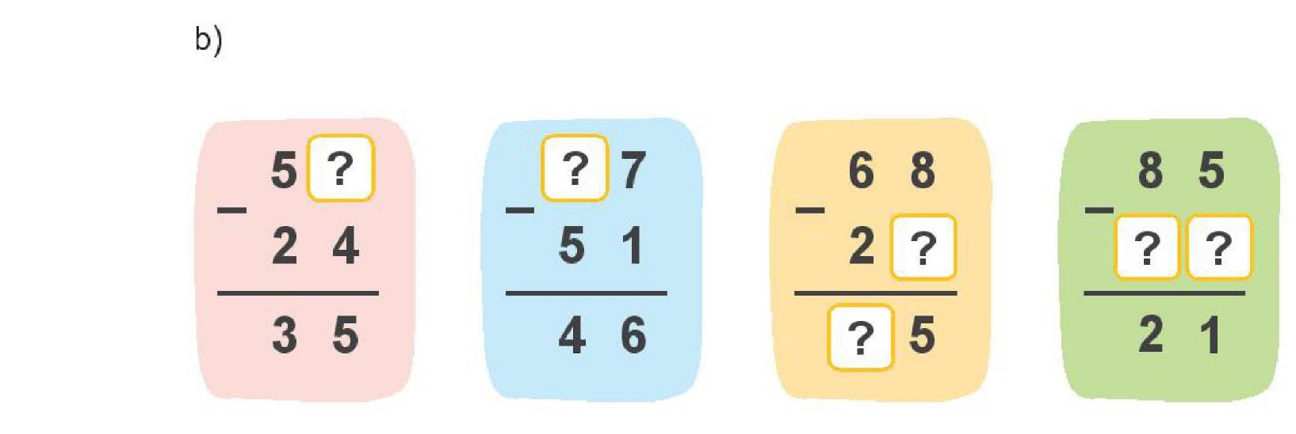
3
Số?
60
40
9
9
3
6
4
4

Slide 9
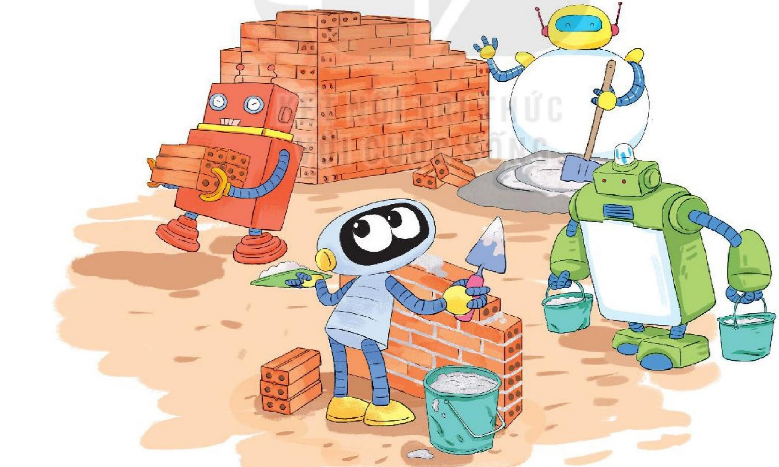
4
Một đống gạch có 86 viên. Bạn Rô – bốt đã lấy đi 50 viên gạch để xây tường. Hỏi đống gạch đó còn lại bao nhiêu viên?
86
-
50
=
36
?
?
?
=
?

Slide 10


